Slide 1
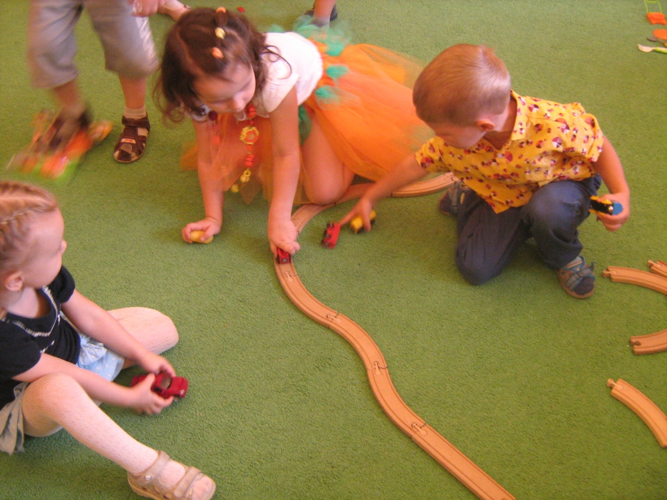
Здоровьесберегающие технологии в ДОУ
ГБДОУ детский сад №39 Московского района Санкт-Петербурга
Воспитатели:
Дикаева Р.М.
Свиридова Г.А.

Slide 2
План
Понятия «технологии», «здоровьесберегающие технологии».
Цель здоровьесберегающих технологий.
Классификация здоровьесберегающих технологий.

Slide 3
Понятие «технология» и «здорьвьесберегающие технологии»
Здоровье | Технология
Нормальное состояние правильно функционирующего, неповрежденного организма. (Толковый словарь Ушакова). | Инструмент профессиональной деятельности педагога, имеющий выраженную этапность, включает в себя набор определенных профессиональных действий, на каждом этапе которого позволяет педагогу предвидеть промежуточные и итоговые результаты педагогической деятельности.
Здоровьесберегающие технологии в дошкольном образовании – технологии, направленные на решение приоритетной задачи современного дошкольного образования – задачи сохранения, поддержания и обогащения здоровья субъектов педагогического процесса в детском саду: детей, педагогов и родителей.

Slide 4
Современные здоровьесберегающие технологии в доу
Современные здоровьесберегающие технологии используемые в системе дошкольного образования отражают две линии оздоровительно-развивающей работы:
приобщение детей к физической культуре
использование развивающих форм оздоровительной работы.
Акцент смещается от простого лечения и профилактики болезней на укрепление здоровья как самостоятельно культивируемой ценности, необходим комплекс эффективных лечебно-профилактических мер, система надежных средств коррекции психофизического развития на протяжении всего дошкольного детства.
Стремление к комплексности понятно и оправдано, т.к. здоровый ребенок рассматривается в качестве целостного телесно-духовного организма, требующего индивидуально-дифференцированного подхода. Результат должен заключаться в том, что эффект одной оздоровительной меры закрепляется в виде устойчивого, константно-целостного психосоматического состояния, которое дает начало воспроизведения в режиме саморазвития.
С точки зрения современных подходов к педагогике, совместная творческая деятельность детей и педагога, является внутренним основанием единства телесного и духовного в жизни ребенка.

Slide 5
Классификация здоровьесберегающих технологий
Медико-профилактические.
Физкультурно-оздоровительные, приобщение детей к здоровому образу жизни.
Технология обеспечения социально-психологического благополучия ребенка.
Здоровьесбережения и здоровьеобогащения педагогов ДОУ.
Валеологическое просвещение родителей .

Slide 6
Цель здоровьесберегающих технологий в дошкольном образовании
Применительно к ребенку – обеспечение высокого уровня реального здоровья воспитаннику детского сада и воспитание валеологической культуры как совокупности осознанного отношения ребенка к здоровью и жизни человека, знаний о здоровье и умений оберегать, поддерживать и сохранять его, валелогической компетентности, позволяющей дошкольнику самостоятельно и эффективно решать задачи здорового образа жизни и безопасного поведения, задачи, связанные с оказанием элементарной медицинской, психологической самопомощи и помощи.
Применительно к взрослым – содействие становлению культуры здоровья, в том числе культуры профессионального здоровья воспитателей ДОУ и валеологическому просвещению родителей.

Slide 7
Медико-профилактические технологии
Организация мониторинга здоровья дошкольников
Организация и контроль питания детей
Организация профилактических мероприятий в детском саду
Закаливание и физическое развитие дошкольников
Организация контроля и помощь в обеспечений требований СанПиНов
Организация здоровьесберегающей среды в ДОУ

Slide 8
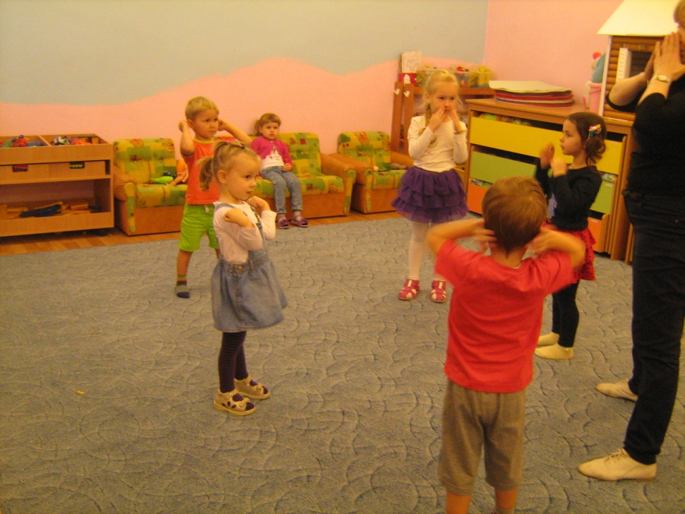
Физкультурно-оздоровительные технологии
Физкультурно-оздоровительные технологии в дошкольном
образовании – технологии, направленные на физическое развитие и
укрепление здоровья дошкольников: развитие физических качеств,
двигательной активности и становление физической культуры
дошкольников, закаливание, дыхательная гимнастика, массаж и
самомассаж, профилактика плоскостопия и
формирование правильной осанки,
воспитание привычки
к повседневной физической активности
и заботе о здоровье и др.

Slide 9
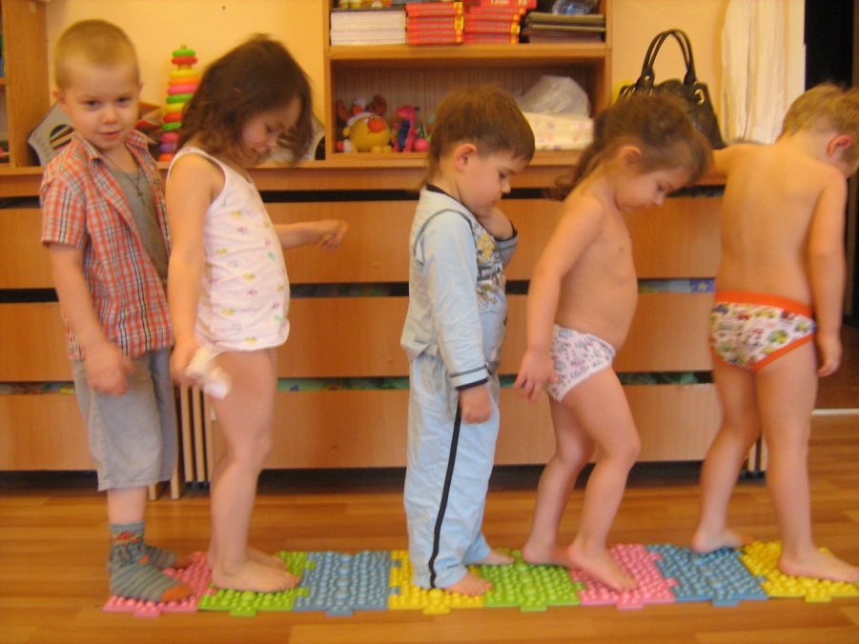
Физкультурно-оздоровительные технологии
Утренняя гимнастика
Гимнастика для глаз
Пальчиковая гимнастика
Динамическая гимнастика
Дыхательная гимнастика
Бодрящая гимнастика
Динамическая пауза
Массаж и самомассаж
Профилактика плоскостопии и формирование правильной осанки
Двигательные оздоровительные физминутки
Самостоятельная двигательная деятельность детей
Валеологическое развитие
Подвижные и спортивные игры
Физическая культура

Slide 10
Технологии обучения здоровому образу жизни
Физкультурное занятие – 2-3 раза в неделю в спортивном или музыкальном залах. Ранний возраст - в групповой комнате, 10 мин. Младший возраст – 15-20 мин., средний возраст – 20-25 мин., старший возраст – 25-30 мин. Перед занятием необходимо хорошо проветрить помещение.
Проблемно-игровые (игротреннинги и игротералия) – в свободное время, можно во второй половине дня. Время строго не фиксировано, в зависимости от задач, поставленных педагогом. Занятие может быть организовано не заметно для ребенка, посредством включения педагога в процесс игровой деятельности.
Коммуникативные игры – 1-2 раза в неделю по 30 мин. со старшего возраста. Занятия строятся по определенной схеме и состоят из нескольких частей. В них входят беседы, этюды и игры разной степени подвижности, занятия рисованием, лепкой и др.
Занятия из серии «Здоровье» -1 раз в неделю по 30 мин. со старшего возраста. Могут быть включены в сетку занятий в качестве познавательного развития.
В утренние часы проведение точечного самомассажа. Проводится в преддверии эпидемий, в осенний и весенний периоды в любое время дня. Проводится строго по специальной методике. Рекомендуется детям с частыми простудными заболеваниями и болезнями органов дыхания. Используется наглядный материал (специальные модули).

Slide 11
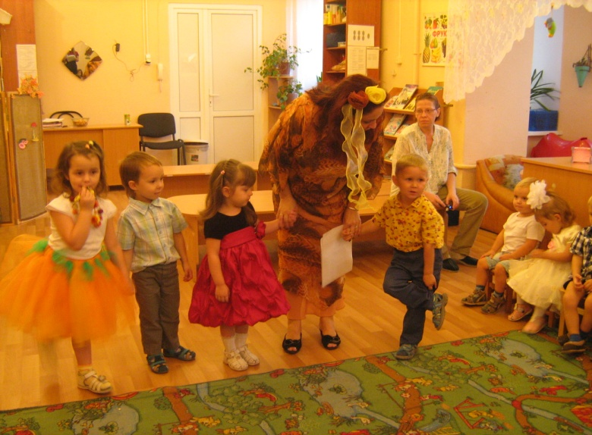
Технология обеспечения социально-психологического благополучия ребенка
Технологии обеспечения социально-психологического благополучия ребенка –технологии, обеспечивающие психическое и социальное здоровье ребенка-дошкольника. Основная задача этих технологий- обеспечение эмоциональной комфортности и позитивного психологического самочувствия ребенка в процессе общения со сверстниками и взрослыми в детском саду и семье. К ним относятся: технологии психологического или психолого-педагогического сопровождения развития ребенка в педагогическом процессе ДОУ

Slide 12
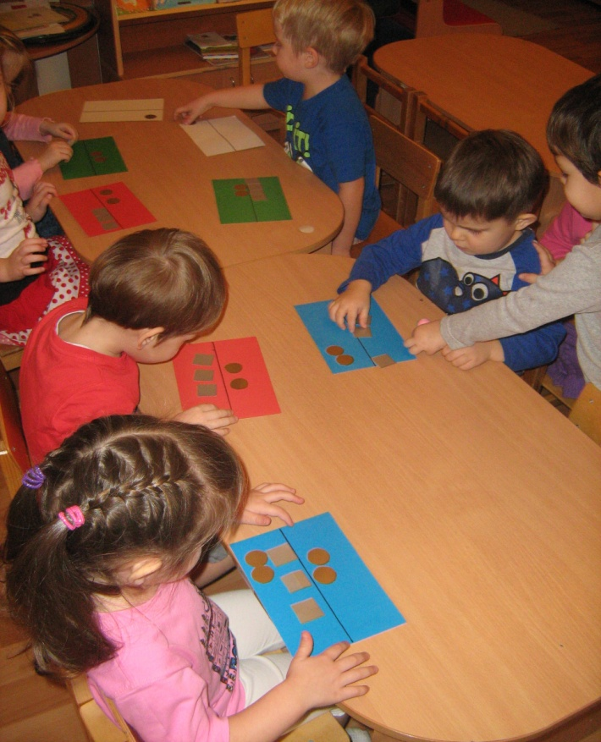
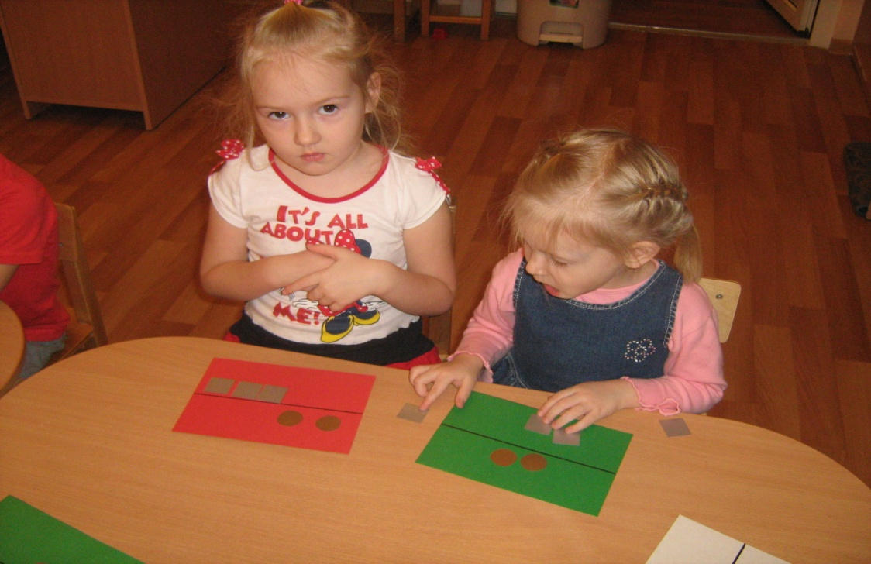
Технология обеспечения социально-психологического благополучия ребенка
Технология психолого-педагогического сопровождения развития ребенка

Slide 13
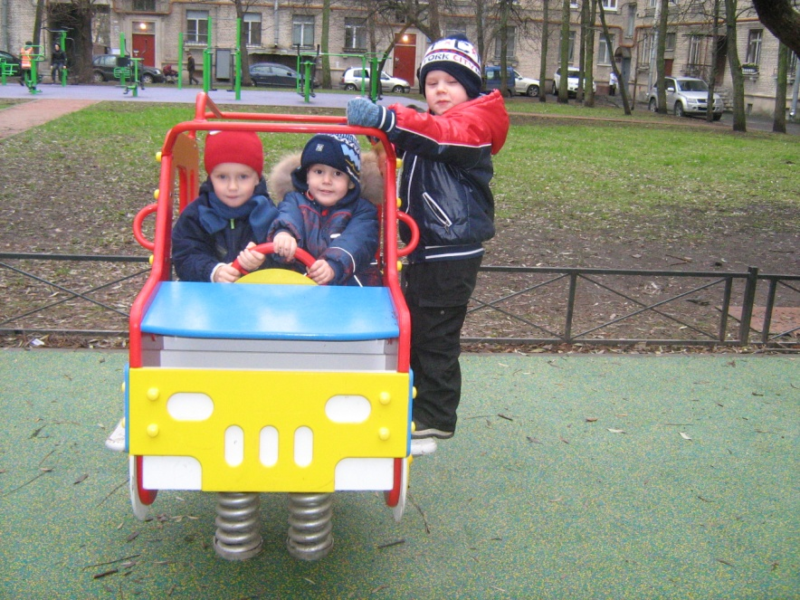
Здоровьесбережение и здоровьеобогащение педагогов ДОУ
Технологии, направленные на развитие культуры здоровья педагогов в том числе культуры профессионального здоровья, развития потребностей здорового образа жизни

Slide 14
Валеологическое просвещение родителей
Технологии валеологического просвещения родителей – задача данных технологий-обеспечение валеологической образованности родителей воспитанников ДОУ.

Slide 15
Мы стремимся к полной реализации в жизни каждого ребенка:
достаточной индивидуальной умственной нагрузки
обеспечение условий для преобладания положительных эмоциональных впечатлений
полное удовлетворение потребности в движении

